Slide 1
LE TISSU OSSEUX
Présenté par Mme SARI HASSOUN
Née SELADJI Choukria Siham

Slide 2
INTRODUCTION
ARCHITECTURE GENERALE DES OS
2.1. LES OS LONGS
2.2. LES OS COURTS
2.3. LES OS PLATS
3. STRUCTURE DU TISSU OSSEUX
3.1. LES CELLULES DU TISSU OSSEUX
3.2. LA MATRICE OSSEUSE
3.2.1. Les fibres conjonctives
3.2.2. La substance fondamentale
3.2.3. La substance minérale
4. LES AUTRES COMPOSANTS DE L’OS
4.1. LE PÉRIOSTE ET L’ENDOSTE
4.2. LA MOELLE OSSEUSE
5. LES VARIETES DE TISSU OSSEUX

Slide 3
1. INTRODUCTION

Slide 4
Les os forment l'appareil locomoteur. Ils contiennent 99% du calcium (=1200g) et 90% du phosphate (=600g) de l'organisme.
Le tissu osseux est bien vascularisé et c'est un tissu en perpétuel remaniement. Il se caractérise par une importante surface d'échange avec la substance minérale.
Il se caractérise par une matrice abondante, rigide et minéralisée.

Slide 5
Il a plusieurs fonctions :
- Un rôle de soutien : Il forme la majeure partie du squelette, et constitue un support rigide qui sert d'insertion aux muscles squelettiques.
- Un rôle de protection mécanique pour le système nerveux central (boîte crânienne et vertèbres).
- Un rôle métabolique en régulant l'équilibre phosphocalcique.
- Un rôle dans l'hématopoïèse, dans la mesure où il héberge la moelle osseuse hématogène.

Slide 6
2. ARCHITECTURE GENERALE DES OS

Slide 7
2.1. LES OS LONGS

Slide 8
Un os long comprend 3 parties :
* Les épiphyses (E)
Ce sont les deux extrémités. Elles sont constituées de tissu osseux trabéculaire.
Les travées se développent et s'épaississent en fonction des contraintes mécaniques. Leur orientation assure la solidité face aux pressions qui s'exercent sur les épiphyses. Entre les travées, les espaces conjonctifs renferment de la moelle osseuse.
En périphérie, l'os spongieux est entouré de tissu osseux dense (ou compact), sauf au niveau de la surface articulaire, recouverte de cartilage (cartilage hyalin).

Slide 9
Chez l'enfant, les épiphyses sont séparées du reste de la pièce osseuse par une lame cartilagineuse transversale,
le cartilage de croissance (ou cartilage de conjugaison). Ce dernier disparaît à la fin de la croissance et une continuité s'établit entre les tissus osseux des épiphyses et des métaphyses.
* La diaphyse (D)
La diaphyse est la partie médiane des os longs. C'est un cylindre creux d'os compact à orientation longitudinale. La cavité centrale, ou cavité médullaire, renferme de la moelle osseuse.

Slide 10
* Les métaphyses (M)
Ce sont les segments coniques situés entre les épiphyses et la diaphyse.
Elles sont formées de tissu osseux spongieux, entouré d'une lame d'os compact qui prolonge l'os de la diaphyse. Jusqu'à la fin de la croissance de l'os, elles restent séparées des épiphyses par le cartilage de croissance.

Slide 11
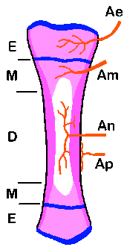
Figure n°1 : Coupe longitudinale d’un os long
(chez l’enfant)

Slide 12
La vascularisation des os longs :
Chaque partie d'un os long reçoit une vascularisation propre qui alimente à la fois le réseau capillaire du tissu osseux et celui de la moelle.
* Au niveau de la diaphyse
- L'artère nourricière (An) traverse la corticale. Elle se divise en une branche ascendante et une branche descendante, donnant des rameaux internes destinés à la moelle et des rameaux externes destinés à la couche interne de la corticale.
- Les artères périostiques (Ap), alimentent le réseau vasculaire dense situé dans la couche externe du périoste. De là, des branches pénètrent dans le tissu osseux. Elles irriguent la moitié externe de la corticale et s'anastomosent avec les capillaires issus de l'artère nourricière.

Slide 13
* Au niveau des métaphyses
Les artères métaphysaires (Am) se disposent comme les artères périostiques. Le réseau capillaire métaphysaire est anastomosé avec la vascularisation de l'artère nourricière et, après la disparition du cartilage de croissance,
avec la vascularisation épiphysaire.
* Au niveau des épiphyses
Les artères épiphysaires (Ae) proviennent de cercles artériels péri-épiphysaires.

Slide 14
L’innervation :
Les fibres nerveuses accompagnent les vaisseaux. Ce sont des fibres vasomotrices et des fibres sensitives destinées au périoste.

Slide 15
2.2. LES OS COURTS

Slide 16
Ce sont les os du carpe et du tarse.
Leur structure est comparable à celle de l'épiphyse des os longs. Ils sont formés d'os
trabéculaire entouré d'une mince corticale de tissu osseux dense, périostique.
Leur vascularisation est assurée :
- Par des vaisseaux périostiques
- Par une ou plusieurs artères nourricières.
Certains os courts ont une vascularisation peu développée et fragile. Ainsi, le Calcanéum se répare difficilement en cas de fracture pour des raisons vasculaires.

Slide 17
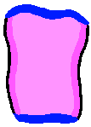
Figure n°2 : Un os court

Slide 18
2.3. LES OS PLATS

Slide 19
Ce sont les côtes, les omoplates et les os de la voûte crânienne.
Une couche centrale de tissu osseux trabéculaire est entourée par du tissu osseux compact.
Dans les os plats du crâne, l'os spongieux s'appelle le "diploë". Le tissu compact forme les tables externe et interne.
Leur vascularisation est assurée, comme celle des os courts, par des vaisseaux périostiques et par une ou plusieurs artères nourricières.

Slide 20
TABLE
EXTERNE
DIPLOE
TABLE
INTERNE
Figure n°3 : Un os plat

Slide 21
3. STRUCTURE DU TISSU OSSEUX

Slide 22
En histologie, le tissu osseux s'observe classiquement après décalcification (dissolution de la substance minérale par des acides, comme l'acide chlorhydrique dilué).
Des microtomes spécialisés permettent la réalisation de coupes de tissu non déminéralisé.
Le tissu osseux est organisé en travées, d'aspect variable, entourant des lacunes de tissu conjonctif vascularisé.

Slide 23
Le tissu osseux est bordé par du tissu conjonctif, sauf au niveau des cartilages articulaires.
A l'extérieur de la pièce osseuse, le tissu conjonctif constitue le périoste.
A l'intérieur de la pièce osseuse, les plus grosses lacunes renferment de la moelle osseuse. Le conjonctif qui les borde est appelé l'endoste.
Les travées osseuses sont principalement constituées par la matrice osseuse (M), abondante et minéralisée. Cette matrice présente de petites lacunes, les ostéoplastes renfermant chacune une cellule appelée ostéocyte (C).

Slide 24
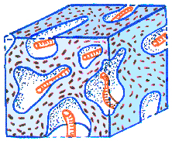
Figure n°4 : Aspect général d’un bloc de tissu osseux

Slide 25
3.1. LES CELLULES DU TISSU OSSEUX

Slide 26
- Les ostéoblastes (B) sont apposés à la surface des travées. Ils réalisent la transition avec le conjonctif (Co) des lacunes. Ils élaborent la matrice et participent à sa minéralisation.
- Les ostéocytes (C) dérivent des ostéoblastes et sont situés chacun dans un ostéoplaste, au sein de la matrice.
- Les ostéoclastes (CL) sont disséminés à la surface des travées. Ils détruisent le tissu osseux, permettant son renouvellement.

Slide 27
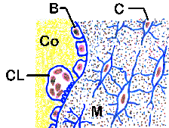
Figure n°5 : Les cellules du tissu osseux

Slide 28
Les ostéoblastes produisent et déposent continuellement de la nouvelle matrice osseuse, par-dessus celle qui est déjà présente. C'est la raison pour laquelle les ostéoblastes se trouvent sur une surface osseuse libre, soit dans le périoste, soit à l'intérieur de l'os (endoste). Par la suite, ils s'emmurent eux-mêmes.

Slide 29
Les ostéocytes:
Ils ont une durée de vie d'environ10 ans et sont totalement entourés par la matrice osseuse. Ils se trouvent à l'intérieur de l'os, dans un système de cavités vastement interconnectées (lacunes et canalicules) et sont reliés entre eux. Les cellules se trouvent dans les lacunes, alors que les prolongements vers les cellules voisines sont dans les canalicules, lesquels traversent la matrice. On observe autour de chaque cellule et de ses prolongements une zone étroite qui ne contient que des fibrilles collagènes et du liquide interstitiel. Ce système de cavités garantit la nutrition et la communication des ostéocytes.

Slide 30
Fonction des ostéocytes
Synthèse de fibres collagènes
Régulation de l'activité des ostéoclastes
Régulation de la minéralisation
A noter que:
En raison de la minéralisation, la croissance du tissu osseux ne peut se réaliser que de manière appositionnelle .
Contrairement aux ostéoblastes, les ostéocytes n'effectuent pas de croissance appositionnelle.

Slide 31
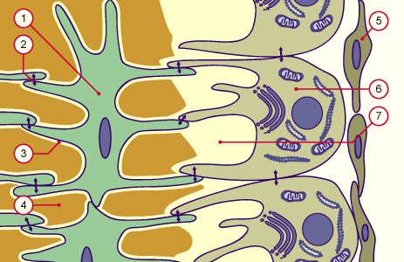
Les ostéoblastes produisent la substance fondamentale osseuse (ostéoïde). Ils communiquent entre eux par des "gap junctions". Après s'être emmurés, ils deviennent des ostéocytes, entourés de matrice minéralisée. Une bordure étroite de substance non minéralisée perdure autour de chaque ostéocyte, et sert à la nutrition et à la communication.
1. | Ostéocyte | 5. | Cellules ostéo-progénitrices
2. | Gap junctions entre les ostéocytes | 6. | Ostéoblaste
3. | Bordure d'ostéoïde (non minéralisée) | 7. | Ostéoïde
4. | Os minéralisé
Figure n°6 : Ostéoblastes et ostéocytes

Slide 32
Les ostéoclastes:
Les ostéoclastes dérivent des mêmes cellules précurseurs que les monocytes. Des cellules à plusieurs noyaux qui peuvent atteindre jusqu'à 100µm sont formées par fusion. Elles se situent à la surface de la matrice osseuse et forment en 1 à 2 semaines un fossé dans les os minéralisés, la lacune de Howship, visible au microscope optique.
Manière de procéder:
Dissolution de la phase minérale (cristaux d'hydroxyapatite) par acidification du compartiment de résorption
Sécrétion d'enzymes lysosomales pour la dégradation de la matrice organique
Endocytose des fragments de la matrice osseuse

Slide 33
3.2. LA MATRICE OSSEUSE

Slide 34
La matrice est pauvre en eau (le tissu osseux est le tissu le moins hydraté de l'organisme), mais riche en substance minérale qui représente 70% du poids d'un os dégraissé et sec.
Elle comprend une trame collagène, une substance fondamentale amorphe, peu abondante, et la substance minérale qui se dépose sur cette trame conjonctive.
Après déminéralisation complète, la fraction organique de la matrice maintient la forme de l'os, mais la pièce osseuse est devenue flexible et présente une certaine élasticité.
La matrice osseuse est en perpétuel remaniement. L'état du tissu osseux est le résultat d'un équilibre entre les activités des cellules de l'os.

Slide 35
3.2.1. Les fibres conjonctives

Slide 36
Ce sont essentiellement des fibres de collagène de type I, qui représentent 90% de la fraction
organique.
Leur calibre et leur orientation déterminent
la morphologie des pièces osseuses et la variété du tissu osseux.

Slide 37
3.2.2. La substance fondamentale

Slide 38
Elle se colore beaucoup plus faiblement que celle du cartilage par la technique du PAS.
- Les glycosaminoglycanes (chondroïtine sulfate, kératane-sulfate) sont responsables de la métachromasie, d'autant plus intense qu'il s'agit de tissu osseux jeune.
- Les glycoprotéines sont peu abondantes. Certaines assurent une liaison entre la matrice et les cellules (fibronectine, thrombospondine, ostéopontine), d'autres se lient au collagène et participent à la minéralisation du fait de leur affinité pour les sels de Ca++ (ostéonectine, ostéocalcine).
La substance fondamentale a une forte affinité pour les sels de Ca++ (d'où le terme de substance pré-osseuse).

Slide 39
3.2.3. La substance minérale

Slide 40
Elle est abondante : Le tissu osseux renferme 99% du calcium et 90% du phosphore de l'organisme.
Elle est principalement constituée de complexes cristallins de calcium et de phosphore, l'hydroxy-apatite.

Slide 41
Les cristaux d’hydroxy-apatite hydratée
Ce sont des plaques hexagonales de 5 nm d'épaisseur, de 40 à 50 nm de longueur et de 25 à 40 nm de largeur. Ils sont invisibles en microscopie photonique.
Leur surface globale est considérable.
Leur superficie est hydratée et porte des ions Ca++ labiles (4% du Ca), d'où la rapidité des échanges calciques dans le tissu osseux.
Ces cristaux sont étroitement associés au
collagène. Ils sont disposés parallèlement le long
des fibrilles.

Slide 42
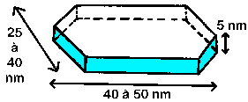
Figure n°7 : Les cristaux d’hydroxy-apatite

Slide 43
Les autres sels de Calcium
Il s'agit principalement de phosphate amorphe de Ca++, plus abondant dans le tissu jeune, mais aussi de bicarbonate, citrate et fluorure de Ca++. Le Fluor (F-) remplace les ions OH- et augmente la dureté de la matrice.
On retrouve également des sels de Magnésium et des traces de Baryum et de Strontium.
Le Strontium a une très forte affinité pour le tissu osseux où il se substitue au Calcium. C'est pourquoi une contamination par du Strontium radioactif est extrêmement grave : Il se fixe très rapidement dans le squelette et irradie la moelle osseuse voisine.

Slide 44
Minéralisation Après 10 jours, l'ostéoïde se minéralise : des cristaux d'hydroxyapatite se déposent entre les fibres de collagène, ce qui confère à l'os sa résistance à la rupture, en plus de sa résistance à l'étirement.

Slide 45
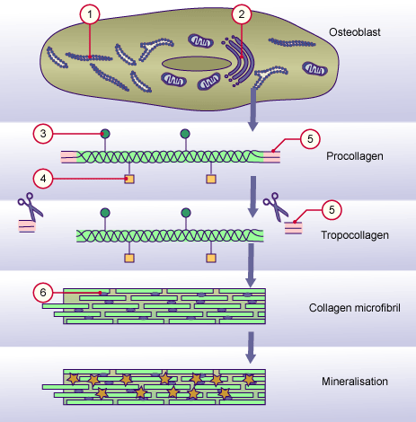
Synthèse de procollagène dans le rER. Hydroxylation de proline et de lysine, glycolysation dans l'appareil de Golgi
Exocytose par des granules de sécrétion dans l'espace extracellulaire.
Les N- et C-terminaux, des régions non-hélicales, sont coupés par la procollagène peptidase.
Les molécules de tropocollagène s'assemblent côte à côte mais avec un décallage de 67 nm. Des lysines de la partie N-terminale d'une molécule sont pontées de façon covalente à d'autres lysines de la partie C-terminale d'une voisine par l'action de la Lysyl oxydase.
Figure n°8 : Synthèse et minéralisation
de la substance osseuse
Minéralisation grâce à l'hydroxyapatite qui se dépose entre les fibrilles de collagène

Slide 46
1. | rER | 4. | Hydroxylproline
2. | Appareil de Golgi | 5. | Régions non-hélicales
3. | Hydroxyllysine | 6. | Pont entre les molécules de tropocollagène avec Lysyloxidase

Slide 47
4. LES AUTRES COMPOSANTS DE L’OS

Slide 48
4.1. Le périoste et l’endoste

Slide 49
Le périoste
C'est du tissu conjonctif, fibrocellulaire et richement vascularisé, qui recouvre la totalité des os, à l'exception des surfaces articulaires. Aux extrémités des os, il se continue par les capsules articulaires. Il sert d'insertion aux tendons et aux ligaments.

Slide 50
Il comprend histologiquement deux couches, comme le périchondre:
- Une couche externe fibreuse dense (couche tendiniforme), peu épaisse.
- Une couche interne à prédominance cellulaire (couche ostéogène fibro-élastique). Elle est richement vascularisée et possède une innervation
sensitive. Elle renferme :
Des fibres élastiques,
Des fibres collagènes. Dans la partie interne elles ont un trajet arciforme et s'enfoncent dans le tissu osseux (fibres perforantes de Sharpey).
Des cellules conjonctives.
Une seule couche d’ostéoblastes le long du tissu osseux (couche ostéogène d'Ollier) qui assurent la croissance de l'os en épaisseur.

Slide 51
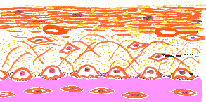
Figure n°9 : Le périoste

Slide 52
L’endoste
C'est la mince couche de tissu conjonctif qui borde le tissu osseux au niveau de toutes les cavités internes des os. Il est principalement en rapport avec la moelle osseuse.
L'endoste a les mêmes potentialités ostéogéniques que le périoste.

Slide 53
4.2. La moelle osseuse

Slide 54
La moelle osseuse est un tissu d'origine mésenchymateuse qui occupe les cavités des os : aréoles du tissu osseux spongieux et canal médullaire des os longs.
La structure de la moelle varie en fonction de sa localisation et de l'âge du sujet.
On en distingue 3 sortes :

Slide 55
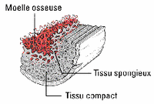
Figure n°10 : La moelle osseuse

Slide 56
La moelle rouge hématopoïétique :
C'est le seul type de moelle présent dans les os avant l'âge de 5 ans environ. Ensuite, elle est progressivement remplacée par de la moelle jaune dans la plupart des os.
Chez l'adulte, la moelle rouge se retrouve dans le sternum, les côtes, les vertèbres, les os plats du crâne, l'os iliaque.
Sa structure est décrite avec les organes hématopoïétiques. Schématiquement, elle comprend:
- Une charpente de tissu conjonctif réticulé.
- Les cellules souches des diverses lignées sanguines et les différents stades de leur évolution vers les cellules sanguines matures.
- Des capillaires sinusoïdes à paroi discontinue.

Slide 57
La moelle jaune, adipeuse :
Après la puberté, des adipocytes se substituent aux éléments hématopoïétiques, mais, dans certaines conditions
pathologiques, elle peut retrouver une activité hématopoïétique.
La moelle grise, fibreuse :
Chez les personnes âgées, les adipocytes de la moelle jaune perdent leurs vacuoles graisseuses et la moelle jaune se
transforme en un tissu conjonctif fibreux.

Slide 58
5. LES VARIETES DE TISSU OSSEUX

Slide 59
En raison de l'organisation spatiale de la matrice de l'os, on distingue l'os primaire (où les fibres de collagène et les cellules ne sont pas orientées) de l'os secondaire (os lamellaire ; fibres et cellules régulièrement disposées).
Partout où du tissu osseux doit être construit très rapidement se forme alors de l'os primaire (ou immature, lors du développement ou de guérison de fracture), tandis que l'os lamellaire (ou mature) est secondaire et nécessite plus de temps pour se former.

Slide 60
Le tissu osseux primaire
C'est le premier tissu osseux à se former, mais il est rapidement remplacé par du tissu osseux secondaire (lamellaire).
Le tissu osseux primaire se rencontre surtout chez le foetus. Il est spongieux dans les ébauches des os courts, plus compact au niveau de la diaphyse des os longs.

Slide 61
Après la puberté, il ne persiste qu'au niveau des osselets de l'oreille moyenne.
Il peut se former dans certaines conditions pathologiques :
Cal de fractures,
Tissus osseux ectopiques (ostéomes intramusculaires après traumatismes et hémorragies; ostéophytes au niveau de l'insertion des ligaments),
Certaines tumeurs osseuses (ostéosarcomes).

Slide 62
Il est constitué de travées non orientées, les trabécules, séparées par des espaces irréguliers intercommunicants (cavités vasculaires).
- Au sein des trabécules, Les fibres de collagène sont de calibre inégal et bien visibles après décalcification. Elles ont une disposition plexiforme.
La substance fondamentale est fortement métachromatique. Elle est plus riche en protéoglycanes que celle de l'os lamellaire.
Les ostéocytes sont de forme irrégulière et de taille variable, généralement plus grands et plus nombreux que dans l'os secondaire. Ils sont répartis sans ordre, sans orientation précise.

Slide 63
- Les cavités forment un réseau complexe et sont constituées de tissu conjonctif lâche servant de passage aux vaisseaux.
- Des ostéoblastes tapissent la paroi de ces cavités et assurent l'ossification des trabécules.

Slide 64
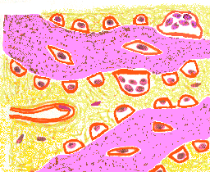
Figure n°11 : Le tissu osseux primaire

Slide 65
Le tissu osseux secondaire ou tissu osseux
lamellaire
Il provient de l'ossification secondaire d'un tissu osseux primaire et se développe en fonction de contraintes mécaniques fortes.
Les fibres collagènes sont fines, orientées parallèlement suivant les lignes de force. Leur orientation conditionne l'organisation de la substance osseuse en lamelles superposées de 3 à 7 μm d'épaisseur.

Slide 66
L’orientation des fibres change d’une lamelle à une autre.
Les ostéocytes sont régulièrement répartis au sein de la matrice et allongés parallèlement aux lamelles.

Slide 67
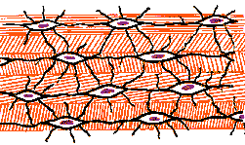
Figure n°12 : Le tissu osseux secondaire

Slide 68
Suivant la disposition des lamelles osseuses, on distingue :
- Le tissu osseux haversien compact. Les lamelles sont concentriques autour d'un canal vasculaire central. Elles forment des structures cylindriques élémentaires, les ostéones.
- Le tissu osseux périostique. Les lamelles s'empilent les unes sur les autres en périphérie de l'os. Il constitue le système fondamental externe de la diaphyse des os longs. Une structure comparable, mais moins épaisse, est retrouvée au niveau du système fondamental interne, élaboré par l'endoste et bordant la cavité médullaire.
- Le tissu osseux trabéculaire (spongieux) : est constitué de lamelles plates.

Slide 69
Le tissu osseux haversien compact
Ce tissu forme la majeure partie de la diaphyse des os longs (entièrement formée d'os dense chez l'adulte). Il est limité par les systèmes fondamentaux externe (périostique) et interne (provenant de l'endoste) qui longent la surface.
L'os compact est constitué d'ostéones ou systèmes de Havers.

Slide 70
Sur une coupe transversale de diaphyse, on observe des formations circulaires juxtaposées, d'environ 100 μm de diamètre, constituées de 10 à 15 lamelles concentriques autour d'un canal central.
Cet aspect correspond à la coupe de cylindres, les systèmes de Havers ou ostéones.
Ils sont limités en périphérie par une "ligne cémentante péri-ostéonique" plus fortement colorée et plus ou moins ondulante.
Entre les ostéones se trouvent les restes d'anciens ostéones, partiellement détruits par les remaniements tissulaires permanents. Ces
restes constituent le système intermédiaire haversien.

Slide 71
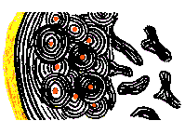
Figure n°13 : Le tissu osseux haversien compact

Slide 72
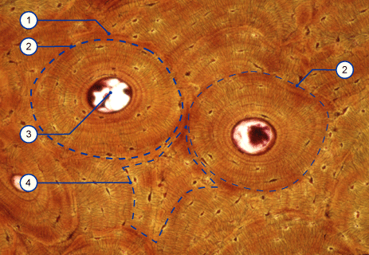
Deux ostéones avec lamelles et les canaux de Havers centraux. Le système intermédiaire se trouve tout autour. Coloration: Schmorl
1. | Ligne cémentante | 3. | Canal de Havers
2. | Ostéone | 4. | Système intermédiaire
Figure n°14 : système intermédiaire de lamelles

Slide 73
Chaque ostéone comprend :
* Le canal de Havers, au centre. Il mesure 20 à 100 μm de diamètre. C'est un espace conjonctif renfermant un capillaire et, pour les plus
larges, une artériole et une veinule. Le tissu osseux est limité par une couche plus ou moins continue de cellules bordantes aplaties.
* Les lamelles osseuses dont les fibres collagènes ont une orientation hélicoïdale par rapport à l'axe de l'ostéone, différente d'une lamelle à une autre. Cet agencement augmente la résistance mécanique de l'ostéone.
* Les ostéoplastes sont disposées en couches concentriques, sans disposition précise par rapport aux lamelles (les lamelles sont plus nombreuses que les couches d'ostéoplastes).

Slide 74
Chacun renferme un ostéocyte et se poursuit par de nombreux canalicuIes osseux à disposition radiaire. Ces derniers renferment les prolongements de l'ostéocyte et relient les ostéoplastes voisins. Ceux provenant des ostéoplastes les plus internes débouchent dans le canal central. Ceux de la rangée la plus externe ont fréquemment un trajet en arceau : ils reviennent vers l'ostéoplaste dont ils sont issus (canalicules récurrents).

Slide 75
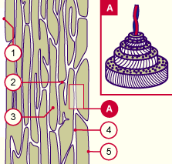
L'os compact contient les systèmes de Havers avec des vaisseaux disposés longitudinalement par rapport à l'os. Les canaux transversaux sont appelés canaux de Volkmann. Dans le rectangle A, la structure d'un ostéone isolée est représentée.
Figure n°15 : Coupe
longitudinale
à travers de l'os
lamellaire
1. | Périoste
2. | Canal de Volkmann (transversal)
3. | Substance osseuse
4. | Canal de Havers (longitudinal)
5. | Endoste
A | Coupe: Canal de Havers avec ostéone

Slide 76
Les canaux de l’os compact :
* Les canaux de Havers au centre des ostéones.
Ils assurent la nutrition de l'ostéone puisqu'ils sont la voie de passage des vaisseaux et qu'ils communiquent avec le réseau de canalicules osseux.
* Les canaux de Volkmann, en dehors des ostéones. Leur direction est transversale, oblique et ils ne sont pas entourés de lamelles. Leur diamètre est comparable à celui des canaux de Havers.
Ils réunissent les canaux de Havers et s'ouvrent à la surface de la pièce osseuse ou dans la cavité médullaire.
Les canaux de Havers et de Volkman forment un réseau complexe dont les vaisseaux sanguins sont anastomosés avec ceux de la moelle et du périoste.

Slide 77
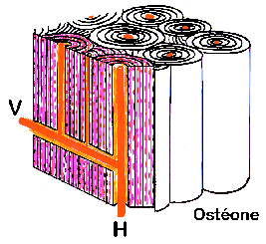

Slide 78
Structure de l’os lamellaire périostique
A l'extérieur, immédiatement sous le périoste, se trouvent cinq à six lamelles osseuses superposées, dont le rayon de courbure est celui même de l'os : c'est le système fondamental externe, formé de tissu osseux périostique.
Les fibres collagènes y sont organisées en gros faisceaux, comme dans le périoste. Il n'y a aucune limite rigoureuse entre ce tissu osseux périostique et l'os haversien sous-jacent. Les lamelles d'os périostique les plus internes sont interrompues par des ostéones.

Slide 79
Du côte de la cavité médullaire de la diaphyse, quelques lamelles constituent le système fondamental interne. Elles limitent le canal médullaire dont la lumière est bordée, chez l'adulte, par des ostéoblastes au repos, très aplatis.

Slide 80
Structure du tissu haversien trabéculaire ou spongieux
La structure du tissu osseux spongieux s'observe sur coupe d'aile iliaque (os plat).
C'est un tissu osseux lamellaire organisé en travées (ou trabécules) séparées par de volumineuses cavités irrégulières (les aréoles), contenant les vaisseaux et de la moelle osseuse hématogène.
Les travées sont plus ou moins épaisses (en général quelques dixièmes de mm) et régulièrement anastomosées. Leur surface est en contact avec la moelle, limitée par une couche de cellules
bordantes aplaties.

Slide 81
Chaque travée est constituée de lamelles osseuses grossièrement parallèles à l'une des faces. Leur nombre est variable, en général
faible. A l'intérieur de chaque lamelle, les fibres collagènes ont la même orientation. On y retrouve des ostéoplastes, contenant les
ostéocytes.

Slide 82
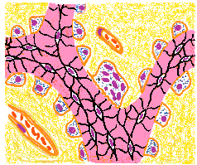
Figure n°16 : Le tissu osseux haversien trabéculaire

